Slide 1
Chapter 2
进程管理
Notes:
从概述性内容，正是进入到OS最重要的话题——进程

Slide 2
一、进程的基本概念
2.1 进程的描述
程序的顺序执行要求：
顺序性：程序按次序逐步执行
封闭性：独占全机资源，所有资源状态由程序完成
可再现性：程序的执行结果不变，且与计算机的执行速度、方式（持续或走停）无关
Notes:
无论在什么平台上运行，我们写的程序都默认以下要求：
顺序：
封闭：默认CPU寄存器写入10，读回来还是10，这个封闭性在并发时很快会被打破
可再现性
提出破坏现象

Slide 3
一、进程的基本概念
在多道程序操作系统、分时操作系统、实时操作系统等操作系统中，由于存在多个运行的程序，使程序的执行具有并发性、共享性、异步性等特征。
Notes:
OS中的执行环境特征，对比单处理器无操作系统的单程序执行

Slide 4
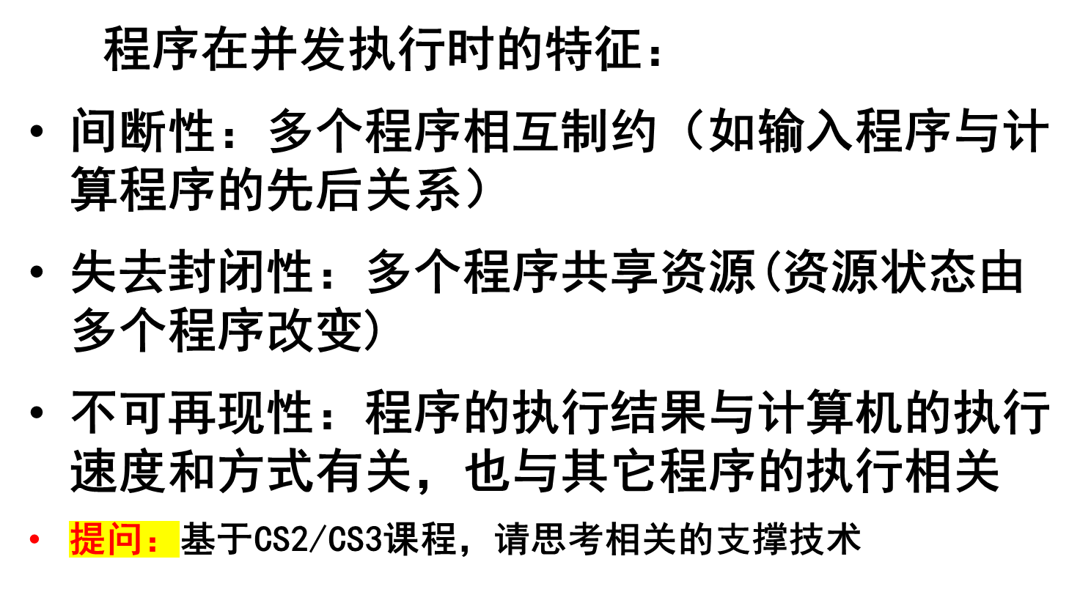
一、进程的基本概念
Notes:
为了提高效率引入并发之后，举例以中断为手段进行分时控制，若仅仅是并发而不加以增强补救：
间断
开放
不可再现:1）共享数据的第三方任意修改；2）协调数据的顺序不可再现-n=n+1/print n; n=0;的异步执行
CS2/CS3中（在引言中提到过，此处需用重新提机并更细化）
OS获得控制权 中断及中断服务程序
切换支撑 异常进入和返回机制
数据保护支撑 虚存机制以及访问保护
同步支撑 原址操作指令（交换与设置指令等）
搞清楚这些支撑技术，才能理解OS课程后续概念、阅读和编写OS代码

Slide 5
一、进程的基本概念
为了使程序在并发、共享、异步的环境下能正常运行，必须专门设置一个控制数据区，为程序保留运行的现场（处理机状态、断点IP)及控制管理信息（进程标识、处理机状态、进程调度、进程控制等信息），并进行有效隔离
程序（纯代码段＋数据段）＋专用控制数据区 ＝ 进程
Notes:
在上述支撑技术基础之上，OS
为了在高效并发环境中满足程序顺序（但间断）执行的要求，需要增加管理信息和资源使用规则——例如为了断点后继续运行所需要的现场。
类比：学生——学生管理档案、学号、专长、成绩单、哪些作业交了

Slide 6
二、进程的定义与特征
1、进程的定义
进程是程序的一次执行
进程是一个程序及其数据在处理机上顺序执行时所发生的活动
进程是进程实体(包括程序段、数据和PCB)的运行过程，是系统进行资源分配和调度的一个独立单位
Notes:
执行说：时间上强调动态性，与程序区别开来
第二个说法增加了进程映像属性
第三个说法为本书采用的说法。

Slide 7
二、进程的定义与特征
2、进程的特征
结构性：由程序段、数据段和进程控制块组成
动态性：进程可以被动态地创建、执行、撤消
并发性：在同一时间内有多个进程运行
独立性：是独立运行和获得资源的基本单位
异步性：异步执行
进程影像/进程实体
Notes:
---进程特征
组成上看结构特征；进程影像/进程实体
时域上看动态性； 从静态程序动态地创建
并发行上看并发行；
逻辑上的独立性；
相关关系上的异步性。

Slide 8
二、进程的定义与特征
3、进程与程序的区别
进程是动态的，程序是静态的(是指令的集合)
一个程序可以包含多个进程
进程可以描述并发活动，程序则不明显
进程执行需要处理机，程序存储需要介质
进程有生命周期，程序是永存的
Notes:
对比程序与进程的区别

Slide 9
二、进程的定义与特征
4、进程的结构
进程由(纯)代码段、数据和进程控制块组成
代码段：描述进程所完成的功能
数据集合：程序运行时所需要的数据区
进程控制块（PCB）：既能标识进程的存在，又能刻画进程瞬间特征的数据结构

Slide 10
屏显 2‑7 进程虚存空间布局
[lqm@IO ~]$ cat /proc/52352/maps
00400000-00401000 r-xp 00000000 08:10 269008382 /home/lqm/osbook/HelloWorld-getch
00600000-00601000 rw-p 00000000 08:10 269008382 /home/lqm/osbook/HelloWorld-getch
3294600000-329461e000 r-xp 00000000 08:01 24904082 /lib64/ld-2.12.so
329481e000-329481f000 r--p 0001e000 08:01 24904082 /lib64/ld-2.12.so
329481f000-3294820000 rw-p 0001f000 08:01 24904082 /lib64/ld-2.12.so
3294820000-3294821000 rw-p 00000000 00:00 0
3294e00000-3294f75000 r-xp 00000000 08:01 24904083 /lib64/libc-2.12.so
3294f75000-3295175000 ---p 00175000 08:01 24904083 /lib64/libc-2.12.so
3295175000-3295179000 r--p 00175000 08:01 24904083 /lib64/libc-2.12.so
3295179000-329517a000 rw-p 00179000 08:01 24904083 /lib64/libc-2.12.so
329517a000-329517f000 rw-p 00000000 00:00 0
7fd275d75000-7fd275d78000 rw-p 00000000 00:00 0
7fd275d8b000-7fd275d8e000 rw-p 00000000 00:00 0
7ffff9ae9000-7ffff9afe000 rw-p 00000000 00:00 0 [stack]
7ffff9bff000-7ffff9c00000 r-xp 00000000 00:00 0 [vdso]
ffffffffff600000-ffffffffff601000 r-xp 00000000 00:00 0 [vsyscall]
（r可度、w可写、x可执行以及s/p共享/私有）
1 #include <stdio.h>
2 int main(void)
3 {
4 printf("Hello World!\n");
5 getchar();
6 return 0;
7 }
Notes:
指出代码段和数据段所在的内存区间（地址范围、读写权限等）、对应的可执行文件内容
/proc/slabinfo
然后真实演示我们的hello-getchar.c的影像

Slide 11
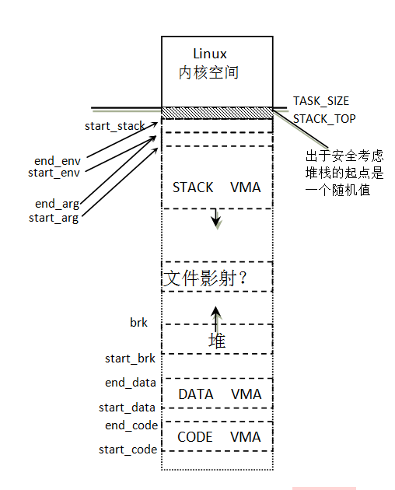
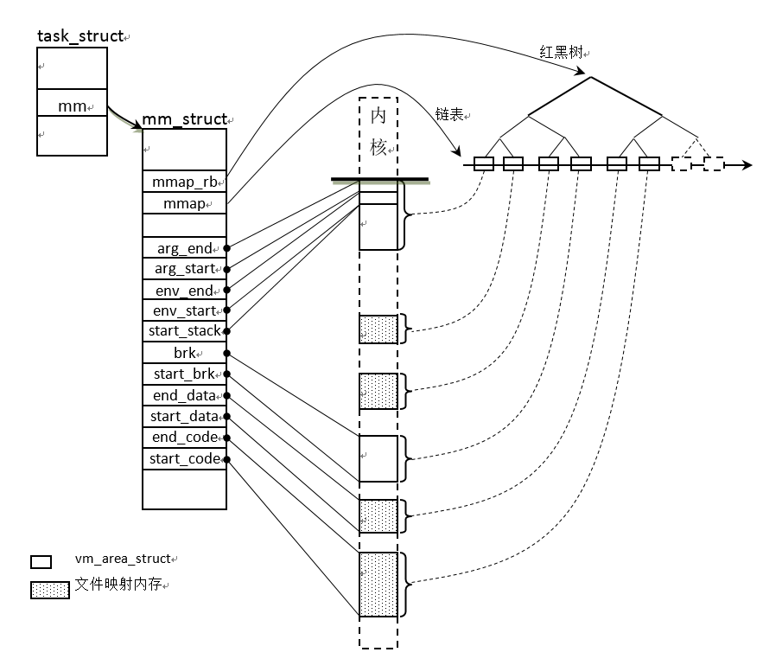
Notes:
从上到下解释各个区间的含义
各个起止点都是由相应变量记录的，在task_struct结构体中（后面再讨论？）
你们在做内存实验的时候，需要记录这些区间的变化（堆的变化）

Slide 12
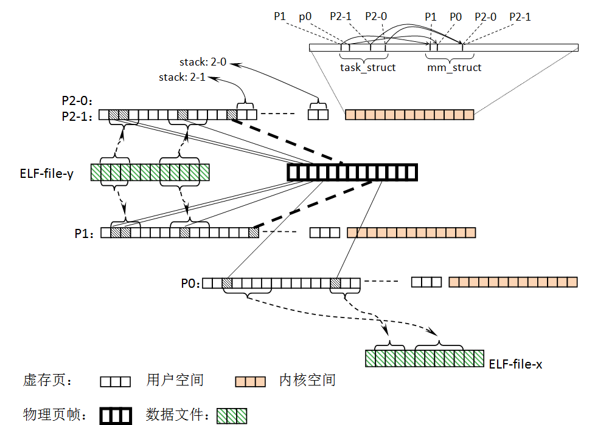
并发的进实体/影像
Notes:
只讲述
1）多个进程空间并发存在，各自有用户空间，内核空间共享
2）进程可以由不同可执行文件创建（P2和P0），也可以由相同的可执行文件创建（P2和P1）
3)各个进程在内核空间有一个小数据结构task_struct来记录控制信息——PCB

Slide 13
三、进程的基本状态
1、三种基本状态
就绪状态：进程获得了除处理机CPU之外的所有资源（可以有多个，排成就绪队列）
执行状态：进程的程序正在处理机上执行（单CPU中只有一个进程处于该状态）
阻塞状态：因发生某事件（如请求I/O，申请缓存空间等）而暂停执行的状态（也称为睡眠状态或等待状态）
Notes:
进程轮流使用CPU，因此会有时占有CPU有时退出，有时又在等待事件不想要CPU。

Slide 14
三、进程的基本状态
2、进程基本状态的转换
处于执行状态的进程，可以主动用阻塞原语(block)将其变为阻塞状态
处于阻塞状态的进程，可以用唤醒(wakeup) 原语将其变为就绪状态
中断(如时间片完)
就绪
执行
进程调度
I/O完成或事件发生
wakeup
阻塞
I/O请求或等待某事件
block
Notes:
三种状态的转移状态图。说清楚：状态、事件、转移三个元素
1 用程序举例说明状态变换
2 指出word程序大多数时间处于阻塞状态，用windows任务管理器展示

Slide 15
用ps命令或/proc/PID/status查看进程时，
  TASK_RUNNING运行状态的进程显示为R；
  TASK_INTERRUPTIBLE状态（ps相应的输出显示为S）；TASK_INTERRUPTIBLE显示为D状态；
  ……
  查看无限循环hello-loop.c和前面的hello-getchar.c的运行
1 #include <stdio.h>
2 int main(void)
3 { int k;
4 printf("Hello World!\n");
5 while(1) k++;
6 return 0;
7 }
hello-loop.c后台运行时为R状态
hello-getchar.c前台运行时为S，后台运行时为T。
Notes:
演示Linux上的hello-loop.c和hello-getchar.c两个程序的运行

Slide 16
四、进程的挂起状态
1、挂起状态
挂起状态是一种静止状态，即不能马上投入运行的状态，包括静止就绪状态(Readys)和静止阻塞状态(Blockeds)
处于挂起状态的进程可以存放到外存上保留，而且可以回收这些挂起状态进程的内存、设备等部分资源
Notes:
挂起状态-不参与CPU竞争了

Slide 17
四、进程的挂起状态
2、设置挂起状态的原因
终端用户的需要：（调试）
父进程的需求： （子进程同步）
负荷调节的需要：（减轻负荷）
操作系统的需要：（检查资源使用情况）

Slide 18
四、进程的挂起状态
3、活动状态与挂起状态的转换
处于活动状态的进程(Readya, Blockeda) ，可以用挂起（Suspend）原语将其变为挂起状态(Readys, Blockeds)
处于挂起状态(静止状态)的进程，可以用激活（Active）原语将其变为活动状态

Slide 19
四、进程的挂起状态
5、具有挂起状态的进程状态转换
执行
时间片中断
进程调度
挂起(suspend)
活动就绪
Readya
静止就绪
Readys
I/O请求
或等待某
事件(block)
激活(active)
I/O完成或
事件发生
(wakeup)
唤醒(wakeup)
挂起(suspend)
活动阻塞
Blockeda
静止阻塞
Blockeds
激活(active)
与图2-6比较

Slide 20
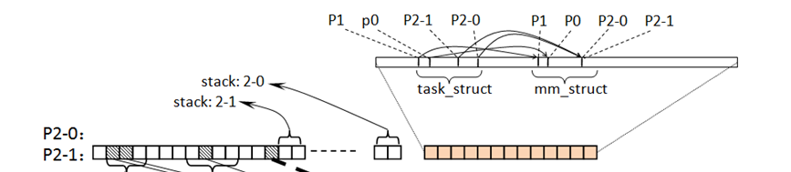
五、进程控制块PCB*
1、PCB的作用
描述进程的变化过程
记录进程的外部特征
记录进程与其他进程的联系
是进程存在的唯一标志
系统通过PCB控制和管理进程
Notes:
Linux的PCB为8KB或4KB，其他通过指针指向的结构体空间未计入内。

Slide 21
五、进程控制块PCB
2、PCB的内容
⑴、进程标识符信息
内部标识符信息（进程唯一序号）
  task_struct.pid linux-3.13/include/linux/sched.h-1131
外部标识符信息（由创建者提供的进程名字）
  task_struct.comm [] linux-3.13/include/linux/sched.h-1196
Notes:
户口：
进程以进程号相互区分（也可以是不同的PCB实例指针）
Task_struct里面的pid， windows任务管理器中的pid，linux ps –A的pid task_struct.pid使用lxr演示3.13版本
外部标识comm是命令名不包含路径，windows 任务管理期有，linux在/proc/pid/cmdline有完整的，使用lxr演示3.13版本。

Slide 22
五、进程控制块PCB
2、PCB的内容
⑵、处理机状态信息
处理机执行进程的现场信息
  包括通用寄存器、指令计数器、程序状态字PSW、用户堆栈指针等信息
  task_struct.thread linux-3.13/include/linux/sched.h-1211
  定义于linux-3.13/arch/x86/include/asm/processor.h-443
  含sp,ip, fs,cr2,fpu等，通用寄存器在task_struct的系统栈中
Notes:
断点和现场：
Linux中使用的是内核栈保存这些信息。
Intel 使用tss来保存现场信息，但是linux却将现场保存到内核栈中，这样一来违反了intel的初衷，但是任务切换更快了——不许修改TR寄存器不触发相应切换。

Slide 23
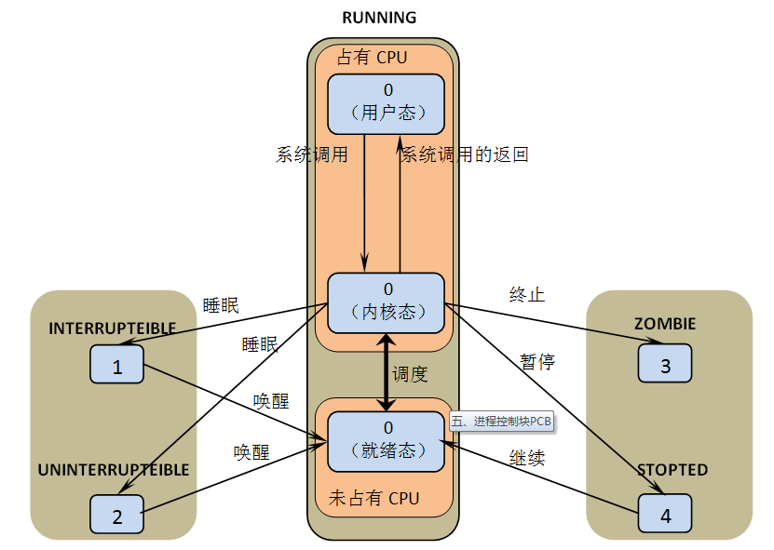
五、进程控制块PCB
2、PCB的内容
⑶、进程调度信息
进程状态
  task_struct.state linux-3.13/include/linux/sched.h-1043
进程优先级 task_struct.prio …/sched.h-1060
进程调度所需的其它信息(如进程已用CPU时间)
  task_struct.utime/stime… …/sched.h-1168
事件（阻塞原因）
Notes:
先在命令行查看状态ps –aux S/R等状态，状态在state成员
ps -Al 输出的PRI和NI, 优先级在priority
调度策略policy等

Slide 24
五、进程控制块PCB
2、PCB的内容
⑷、进程控制信息
程序和数据的地址
  task_struct.mm linux-3.13/include/linux/sched.h-1033
  mm_struct在linux-3.13/include/linux/mm_types.h-382~384
  vma结构体
Notes:
程序和数据的地址实际上有mm对象指出,类型mm_struct在linux-3.13/include/linux/mm_types.h
信号singal,消息队列是通过文件完成的

Slide 25
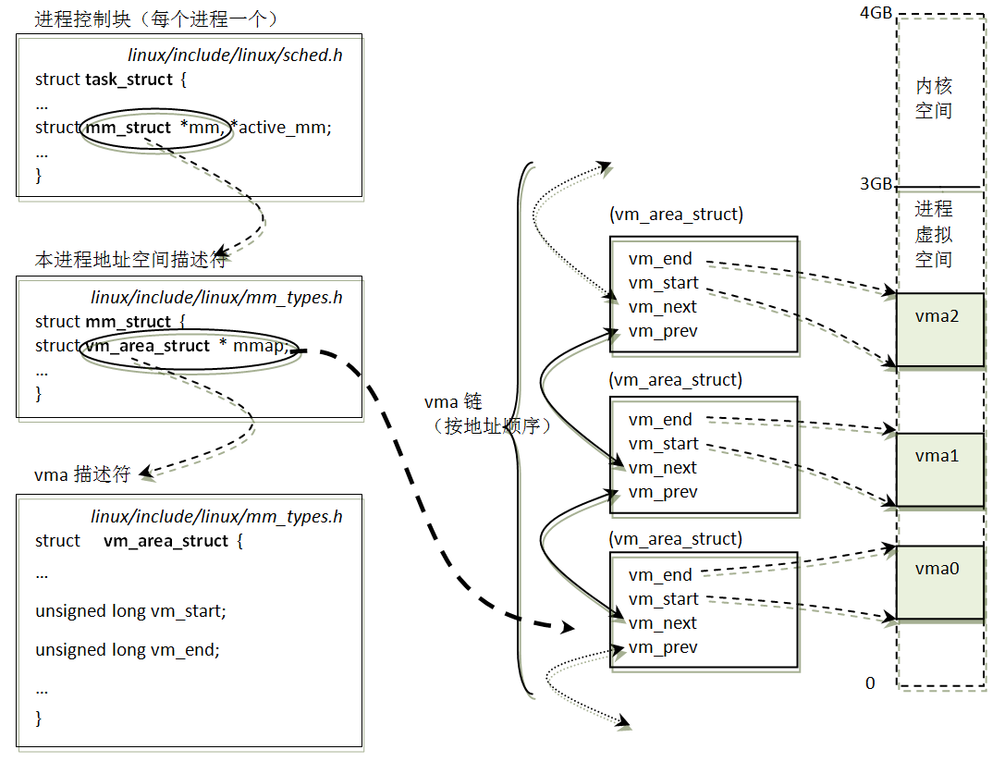

Slide 26
五、进程控制块PCB
2、PCB的内容
⑷、进程控制信息
进程同步和通信机制（如消息队列指针等）
  sysvsem linux-3.13/include/linux/sched.h-1204
资源清单
  files linux-3.13/include/linux/sched.h-1204
链接指针（与其它PCB形成一个队列）

Slide 27
2、PCB的内容
（5）、进程其他信息
进程关系图（树）
父进程：由系统或用户首先创建的进程
子进程：由父进程创建的进程
父子（孙）进程之间构成一棵树形结构，即进程树
  pstree可查看整个进程树
A
B
C
D
E
F
G
H
Notes:
top | more&
ps j |more
查看这些进程间的关系，并提及bash和session组和进程组的关系

Slide 28
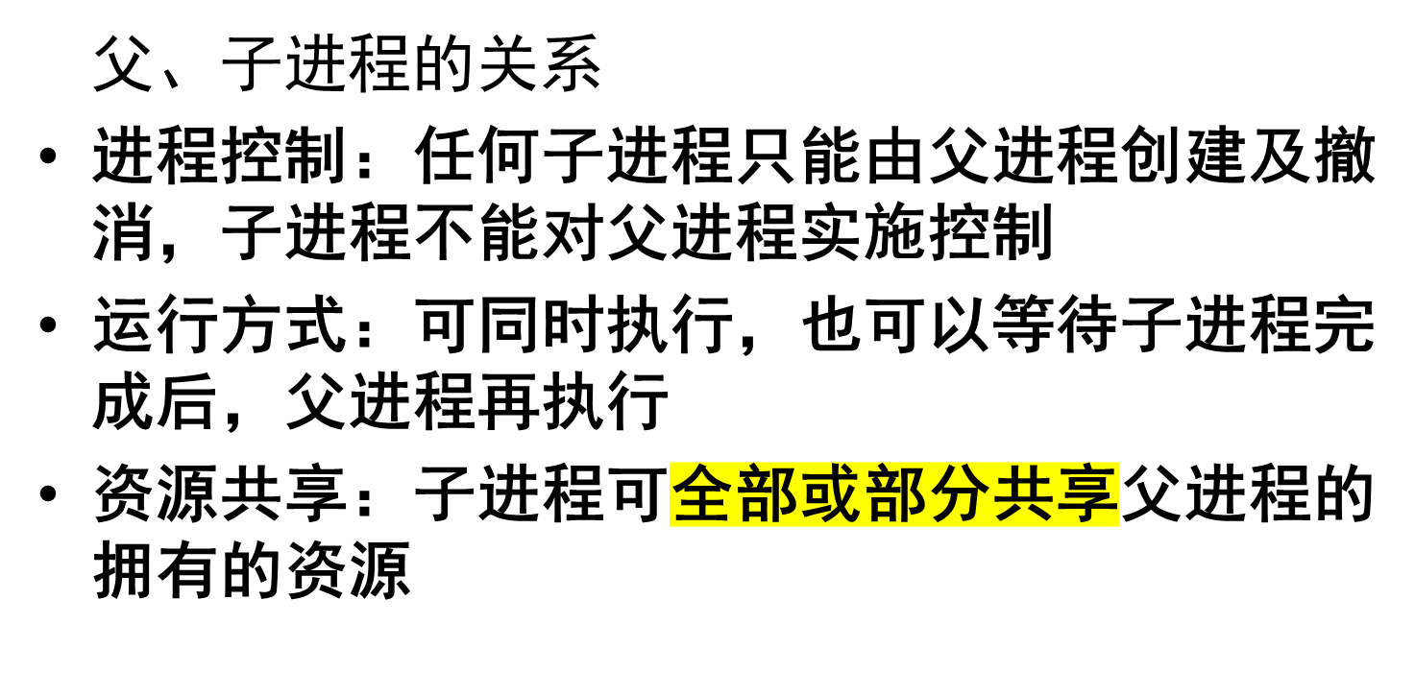

Slide 29
#include <unistd.h>
#include <stdio.h>
int main(int argc, char ** argv )
{
int pid = fork();
if(pid == -1 ) {
print("error!");
} else if( pid = =0 ) {
print("This is the child process!");
getchar();
} else {
print("This is the parent process! child process id = %d", pid);
getchar();
}
return 0;
}
Notes:
执行程序，ps –l 检查PID的关系

Slide 30
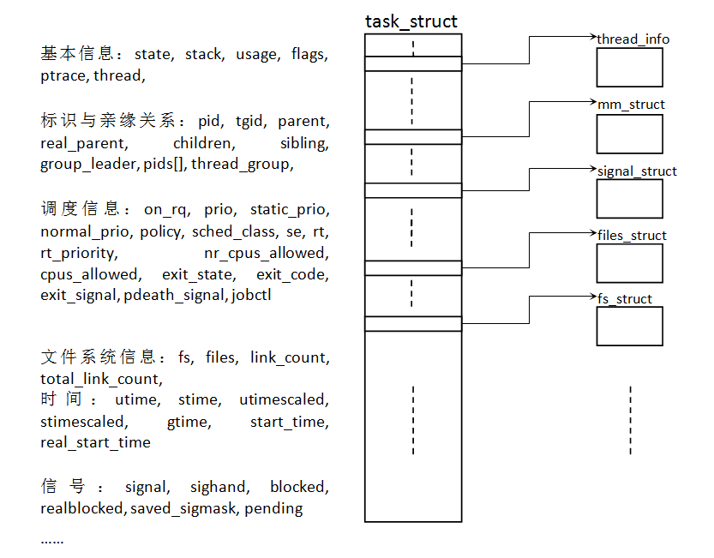
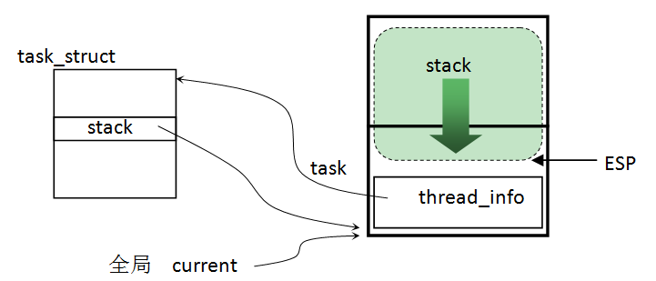

Slide 31
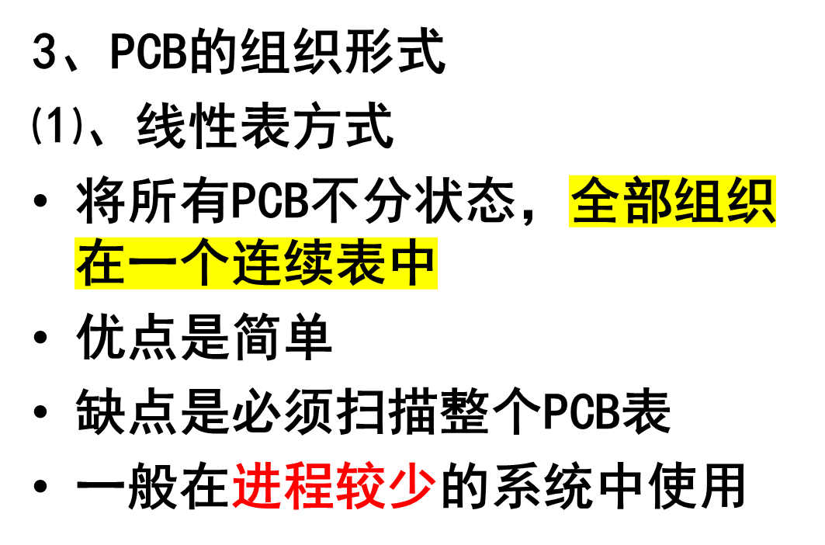
五、进程控制块PCB
PCB1
PCB2
PCB3
PCB4
PCB5
PCB6
：
PCBn
Notes:
系统中单个进程靠自己的PCB管理，
OS管理所有的进程，因此需要管理所有的PCB——这就涉及PCB的组织

Slide 32
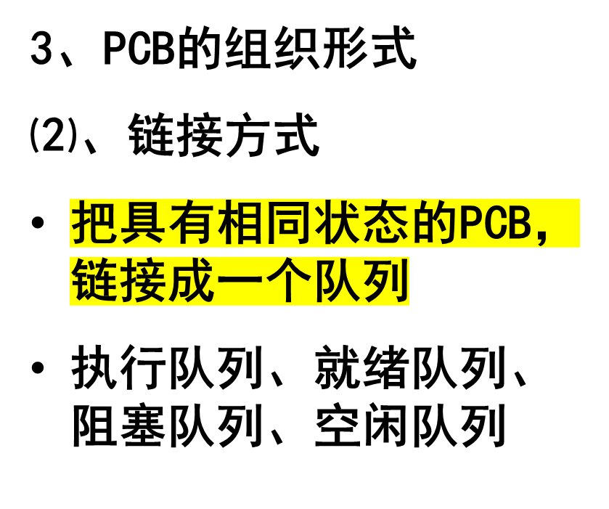
五、进程控制块PCB
执行指针
PCB1
4
PCB2
0
就绪队列指针
PCB3
0
PCB4
0
阻塞队列指针
PCB5
2
空闲队列指针
PCB6
7
：
PCBn
0

Slide 33
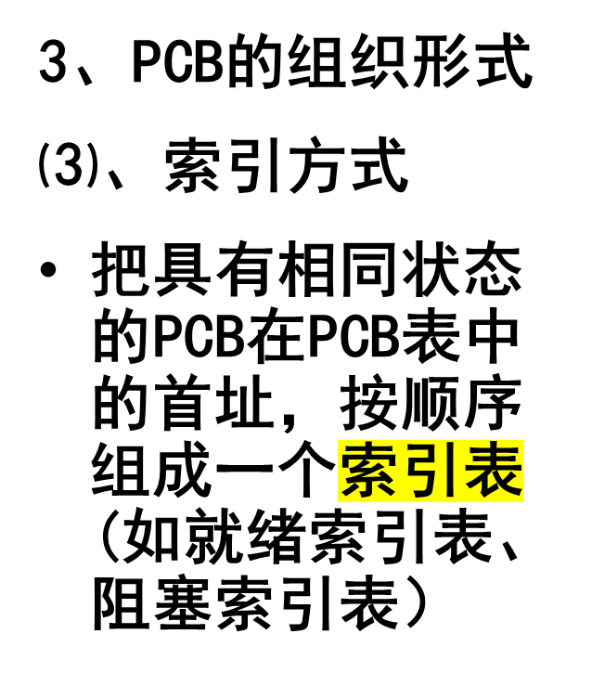
五、进程控制块PCB
执行指针
PCB1
PCB2
PCB3
就绪表指针
1 ·
4 ·
PCB4
PCB5
阻塞表指针
5 ·
PCB6
2 ·
：
PCBn
Linux也按链表组织，
其中阻塞分成多个链表——按事件分
并有hash表加快查找
Notes:
关于阻塞进程的提问，考察操作系统设计思想：
阻塞队列的组织为一个队列?CPU数量个队列？按阻塞事件来组织队列？

Slide 34
顺序执行——并发执行
代码文件——进程影像——相互独立
多进程并发——状态转换——单核/多核
进程PCB组织管理
Notes:
回顾PCB内容，一一对应task_struct成员变量：
Windows的任务管理器做一个简单察看
----------
Linux上的操作：
一 标识： top和ps
运行helloworld程序，用“&”后台运行，或者开两个终端。用top或ps观察其进程号及其外部标识（命令）
二处理机状态：不可查看
三调度信息： top/ps 中都有进程状态R/S/T/D，其中Xorg图形进程很难普抓到他的R状态虽然他一直在运行
四控制： 内存 /proc/PID/maps
五亲缘关系 pstree 通过登陆新的终端，并执行不同程序，查看pstree的terminal部分的变化
top | more& 以及 ps j |more
查看他们的进程号等关系，揭示会话，进程组，线程组 《导读》图4-8
-----------
Task_struct结构体中的信息：
一标识：1131 pid,pgid 1196comm
二处理机状态：1044 stack和《导读》图4-2，代码4-3的thread_info?
三调度：1043 state, thread_info中的cpu
1060 prio 1061 rtprio 1063 的se中有虚拟时间等 1062~1080
四控制 内存 1103 mm《导读代码2-1 图2-7》
同步通信 1204信号量 1219信号
五 亲缘关系 1143~1150
----------
用/proc/PID里面查看相关信息

Slide 35
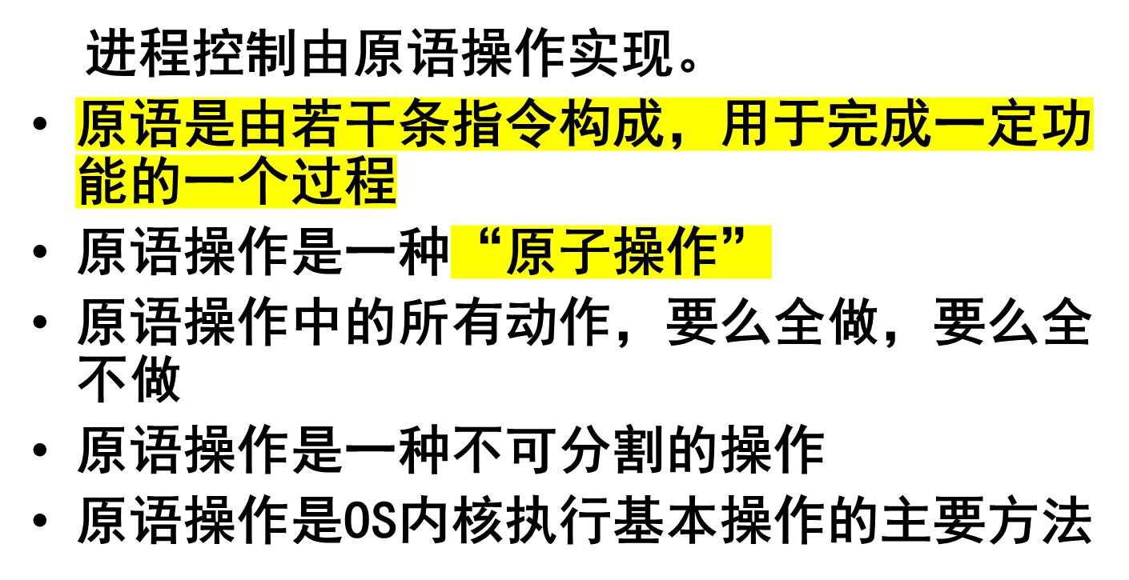
一、原语操作
2.2 进程控制
Notes:
操作系统中进程是核心概念，那么OS对进程的控制就是和新操作之一
这里使用“原语”一词，本应该是同步里面的关键术语，
但是此处表示其不成功时将不会处于半拉子状态——如果有部分工作完成了，它必将会撤回这些资源。

Slide 36
二、进程的创建
1、引起进程创建的事件
用户登录：用户合法登录后（分时系统）
作业调度：某作业被调度后（批处理系统）
提供服务：用户调用某些系统调用或命令后
应用请求：由用户程序自己创建进程，如Unix中的fork()函数，Windows中的CreateProcess()函数
Notes:
用终端root用户查看pstree中的sshd树在用户登录前后的变化

Slide 37
二、进程的创建
2、进程创建原语
申请空白PCB
procedure create (pn, pri, res, fn, args);
begin
getfreepcb(i);
if i=NIL then return (NIL);
i.id := pn; i.priority := pri; i.resources := res;
memallocate(datasetsize, add);
if add = NIL then
begin
pcbrelease (i);
return (NIL);
end;
i.dataadd := add; i.datasize:= datasetsize;
datasetinit(i.dataadd, args);
filestate(fn, add, size);
if add = NIL then
begin
memallocate(size, add);
if add = NIL then
begin
memrelease (i.dataadd, i.datasize);
pcbrelease(i); return(NIL);
end
read(fn, size, add);
end;
i.textadd := add; i.textsize : = size;
i.prog := fn; i.pc := add;
i. children := 0; i.parent := EXE;
EXE.children := EXE.children+1;
i.state := “ready”; i.queue := RQ;
insert(RQ, i);
otherinit;
return(i);
End;
分配资源
初始化进程PCB
将新进程插入
就绪队列
原语说明：
Pn新进程的外部名，pri优先级，res初始资源，fn执行程序文件名，args是fn的参数表
add内存区地址，size内存区大小，RQ为就绪队列，EXE是执行态进程的PCB指针
Notes:
这些操作如果没有成功，则需要将已完成的工作撤销——原语。
先展示右图以及参数，然后再看代码——再次强调进程空间和内核空间的差异、但是处于同一个地址编制空间
其工作一部分是内核数据结构PCB的填写，
另一部分则是进程影像（用户态空间）的初始化
另外还有创建失败时的资源释放
Linux如何做呢？

Slide 38
三、进程的终止
1、进程正常结束
通过停止原语实现
procedure halt(i);
begin
i.state := ‘stop’;
send(i.parent, ‘completed’);
end;
进程变为’stop’
告知父进程
Notes:
可以看见资源回收工作委托给了父进程了（自己没有做回收操作）

Slide 39
三、进程的终止
2、异常结束： 出现某些错误和故障而迫使进程终止（如越界、非法指令等）
3、外界干预： 用户或系统干预 父进程请求或终止
Notes:
错误，结合内存布局，讲oom, 段错误
Kill杀掉进程，举例杀掉top进程

Slide 40
三、进程的终止
4、进程终止原语
procedure destory(i);
begin
if i.state <> ‘stop’ then
halt(i);
while i.children > 0 do
begin
i.children := i.children – 1;
findchild(i, child);
destory(child);
end;
memrelease(i.dataadd, i.datasize)
close(i.prog, t);
if t = true then
memrelease(i.textadd, i.textsize);
resrelease(i);
remove(i.queue, i);
pcbrelease(i);
end;
读出进程状态
state=’stop’
N
调用halt
Y
将子孙进程终止
归还资源
原语说明：
remove将进程移出队列
findchild查找子进程
释放PCB

Slide 41
四、进程的阻塞
1、引起进程阻塞的事件
请求系统服务（如请求分配I/O）
启动某种操作（如启动I/O）
新数据尚未到达（如进程通信）
无新工作可做（系统进程）

Slide 42
四、进程的阻塞
2、进程阻塞原语
procedure block(q);
begin
save(EXE);
EXE.state := ‘Blockeda’;
EXE.queue := q;
insert(q, EXE);
EXE := NIL;
scheduler;
end;
保存现场信息
进程变为’Blockeda’
插入阻塞队列q
进程调度
原语说明：
insert将进程插入队列
Notes:
结合时空图说明block时机
可以解释一下scheduler如何通过iret返回来完成进程切换的——堆栈中的返回地址

Slide 43
五、进程的唤醒
1、引起进程唤醒的事件
系统请求实现(如获得I/O资源)
某种操作完成(如I/O操作完成)
新数据已经到达(如其它进程已将数据送达)
又有新工作可做(系统进程)
Notes:
一定要知道——事件以及等待该事件的进程，linux中是通过等待队列来进行的

Slide 44
五、进程的唤醒
2、进程唤醒原语
从队列移出进程
procedure wakeup(q);
begin
outqueue(q, i);
if i.state = ‘Blockeda’
then i.state = ‘Readya’
else i.state = ‘Readys’;
i.queue := RQ;
insert(RQ, i);
end;
读出进程状态
state=’Blockeda’
Y
活动就绪
N
静止就绪
原语说明：
outqueue从队列移出进程，并返回该进程号
Readya活动就绪
Readys静止就绪

Slide 45
六、进程的挂起
读出进程状态
state=’Readya’
调用挂起原语suspend
Y
N
procedure suspend(i);
begin
if i.state = ‘Readya’
then i.state=‘Readys’ else i.state=‘Blockeds’;
swapout(i.dataadd, i.datasize, add)
i.swapadd := add;
memrelease(i.dataadd, i.datasize);
close(i.prog, t);
if t = true then memrelease(i.textadd, i.textsize);
end;
静止就绪
静止阻塞
数据集合复制至外存
归还数据内存
程序共享？
N
归还程序内存
原语说明：
swapout将数据集合复制到外存交换区，并返回地址
Blockeda活动阻塞
Blockeds静止阻塞
Notes:
注意数据使通过swapout换出的，而代码是直接释放的
数据换出之后要记录换出位置，这个add是磁盘上的位置
代码则不需要记录——从可执行文件中能找回来

Slide 46
七、进程的激活
调用激活原语active
出错，退出
为数据集申请内存
procedure active(i);
begin
memallocate(i.datasize, add);
if add = NIL then return(false);
swapin(i.swapadd, i.datasize, add);
i.dataadd := add;
filestate(i.prog, add, size);
if add = NIL then
begin
memallocate(size, add);
if add = NIL then
begin
memrelease(i.dataadd, i.datasize);
return(false);
end;
read(i.prog, size, add);
end;
i.textadd := add;
if i.state = ‘Readys’
then i.state := ‘Readya’
else i.state := ‘Blockeda’
return(true);
end;
将数据集调入内存
程序不为共享
为程序申请内存
出错，退出
将程序调入内存
将进程设置为
活动就绪或活动阻塞
原语说明：
swapin将数据集合从外存交换区复制到内存
Notes:
执行代码创建父子进程
1)查看进程的阻塞和执行状态、用kill杀死进程。
2)孤儿进程的父进程为1（init），僵尸进程的产生和观察（ps j即可观察到）
系统调用system命令，父进程先是wait，然后是while(1)。
#include <unistd.h>
#include <stdio.h>
int main(int argc, char ** argv )
{
int pid = fork();
if(pid == -1 ) {
printf("error!");
}
else if( pid ==0 ) {
printf("This is the child process!");
system("top");
} else {
printf("This is the parent process! child process id = %d", pid);
wait();
}
return 0;
}

Slide 47
一、进程之间的关系
2.3 进程同步
相互合作关系（直接相互制约） （I→C→P）
资源共享关系 （间接相互制约） （I₁→ I₂→ I₃→）
I₁
I₂
I₃
I₄
资源共享
C₁
C₂
C₃
C₄
P₁
P₂
P₃
P₄
相互
合作
I：输入进程 C：计算进程 P：输出进程
Notes:
进程的基本抽象仅满足“可再现性”，但是除此之外我们还需要进程协同工作（共享变量、先后关系等等）
同步关系依赖于标志位/标志变量（后面称作临界资源），但是并发访问（设置、修改）标志变量就会出现问题。
下面讨论临界资源时将介绍冲突情况。

Slide 48
二、临界资源*
1、举例
银行存款问题(count是共用变量，即共享资源，临界资源)
P1：LD R1, count;
P2：LD R2, count;
P2: SUB R2, 200;
P2: LD count, R2;
P1: ADD R1, 300;
P1: LD count, R1;
count = 初值 + 300
P1：LD R1, count;
P2：LD R2, count;
P1: ADD R1, 300;
P1: LD count, R1;
P2: SUB R2, 200;
P2: LD count, R2;
count = 初值 - 200
P1：count += 300;
P2：count -= 200;
count = 初值+100
LD R, count
ADD R, 300 / SUB R,200
LD count, R
Notes:
失去封闭性——不可再现性

Slide 49
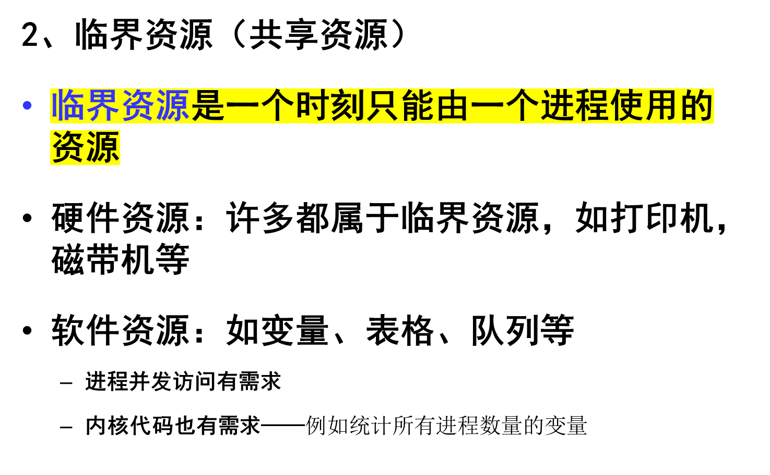
二、临界资源

Slide 50
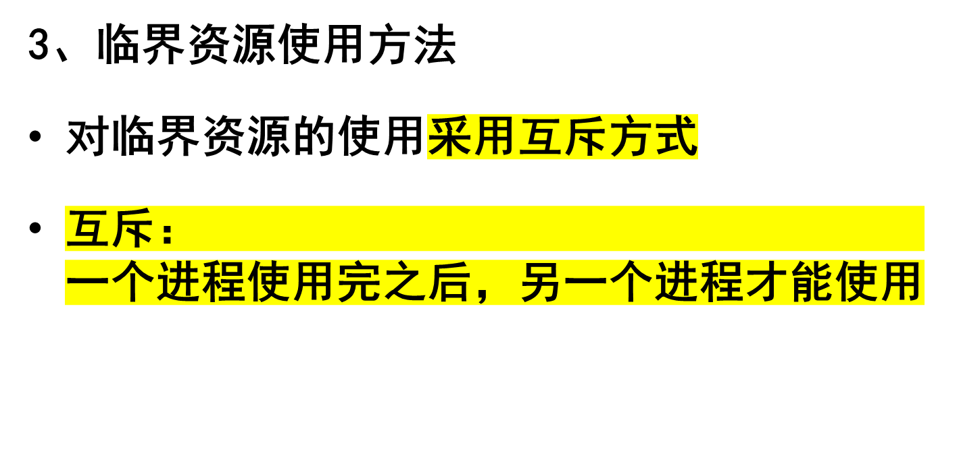
二、临界资源

Slide 51
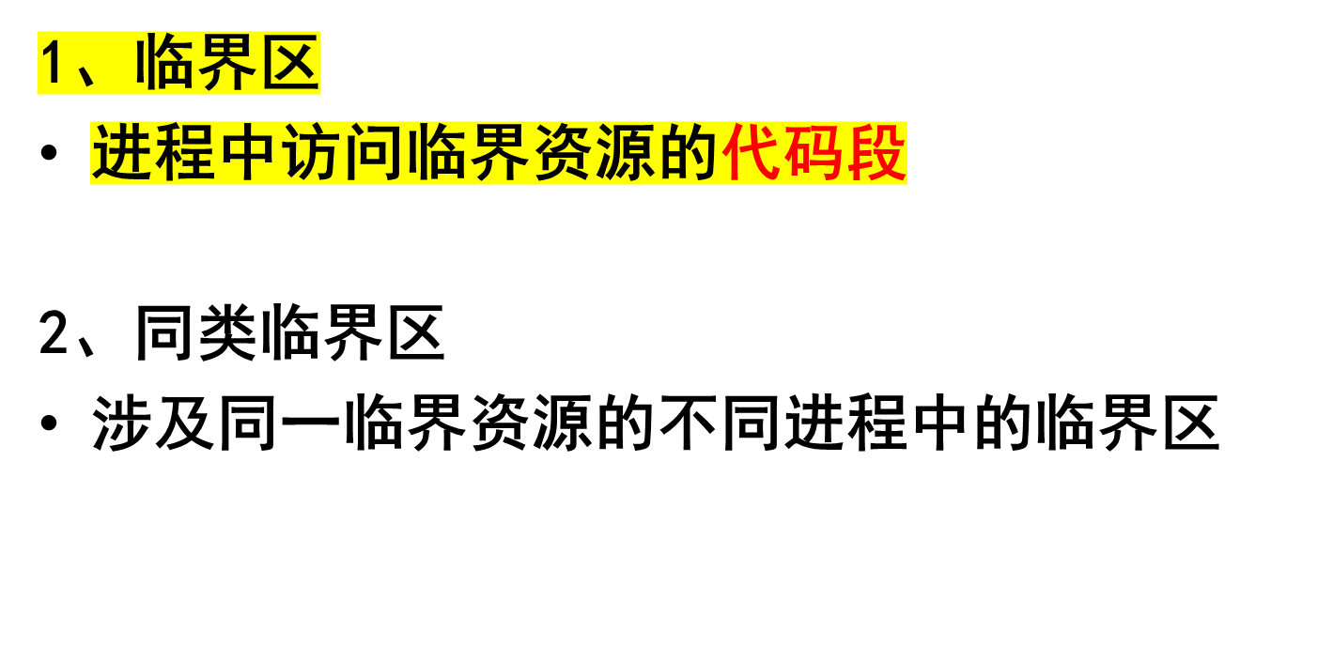
三、临界区*
Notes:
不同类资源的临界区之间不需要互斥

Slide 52
三、临界区
3、进入区
临界区前检查临界资源使用情况的代码段
4、退出区
临界区后面恢复临界资源访问标志的代码段

Slide 53
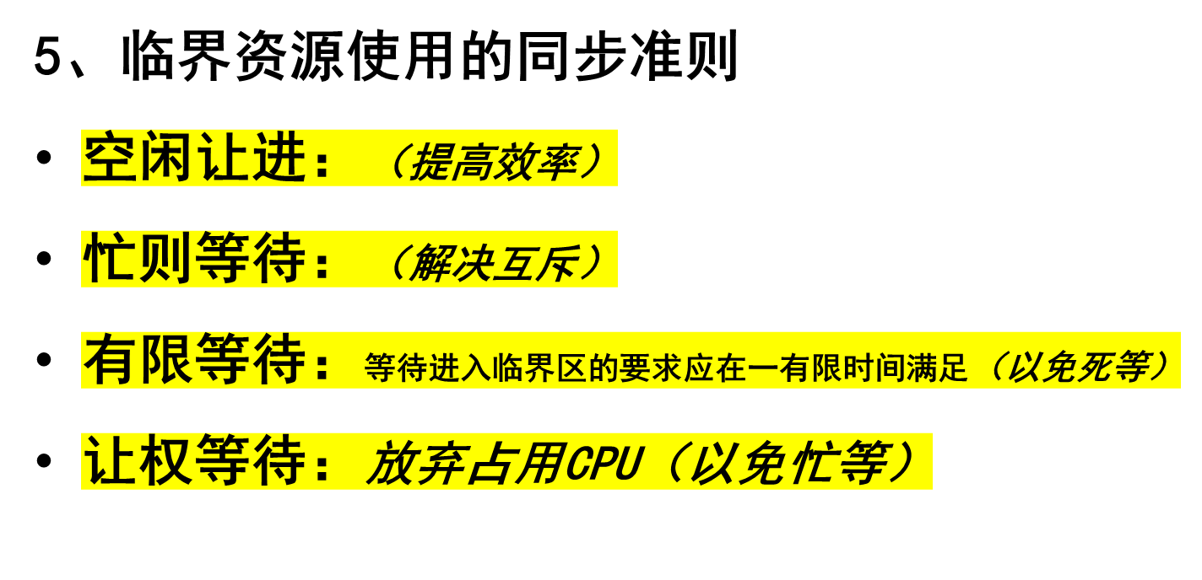
三、临界区

Slide 54
三、临界区
6、临界资源的状态判断与设置
例1：flag=true代表有进程正在使用R
flag初值为false
Pi: repeat
while flag do no_op
flag := true;
临界区代码
flag := false;
:
Until false;
Pj: repeat
while flag do no_op
flag := true;
临界区代码
flag := false;
:
Until false;
出现“同时进入”问题
不符合“忙则等待”准则
Notes:
使用“进入区”来保护原子性——“进入区”自身的原子性呢？
中断不会发生在指令内部，只在指令之间——考虑单核处理器和多核处理器
1）单核判断与设置在同一条指令内即可
2）多核这还需要所内存总线，涉及多个处理器上的进程

Slide 55
三、临界区
6、临界资源的状态判断与设置
对临界资源状态（是否正在使用）必须判断与设置同时进行
即判断与状态设置（状态改变）为原子操作，否则，会出现问题
Notes:
思考：并发执行的累加和操作，出现错误的情况；两个（三个或更多呢？）进程轮流执行的“互锁无并发”控制方法（是否需要特殊支持？还是仅仅简单的变量即可）
即便如此，仍然需要循环测试——忙等
a=1,b=0,count=0
A进程
While(1)
{
while(1) if B=0 break;
count++
A=0
}
B进程
While(1)
{
while(1) if A=0 break;
count++
B=0
}

Slide 56
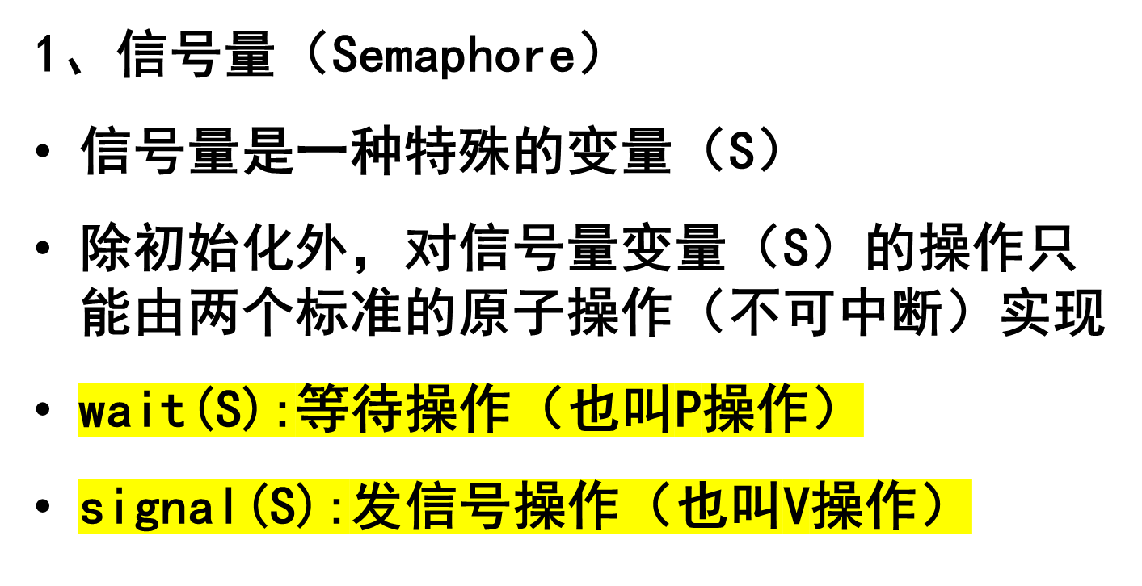
四、信号量*
Notes:
临界区所需要的三个要素：
1）标志
2）进入的检测判断和标志修改
3）退出的标志恢复
由操作系统提供的
整型信号量的PV操作可以是“忙等”

Slide 57
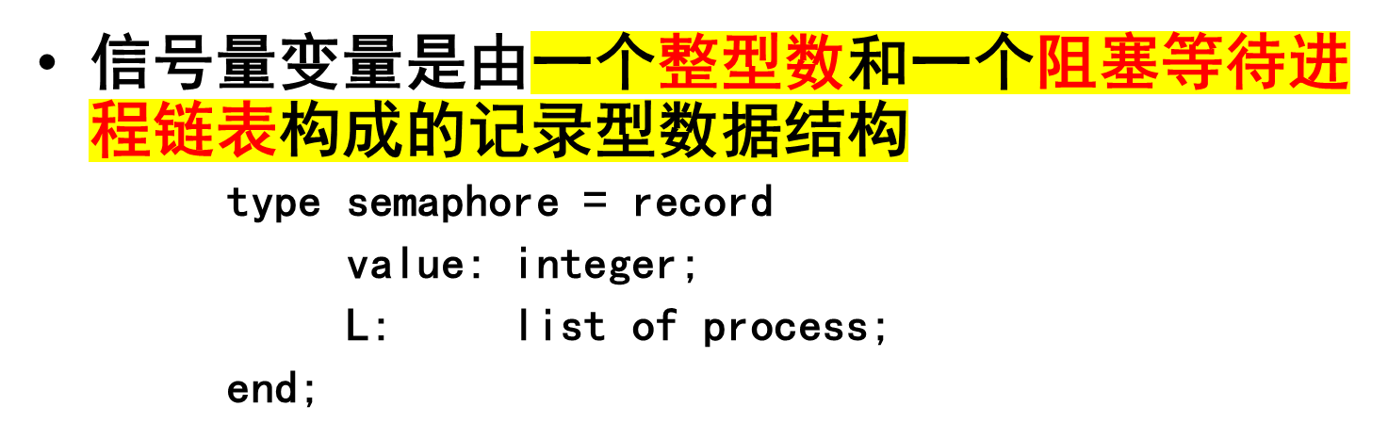
五、信号量机制
所有对同一个信号量进行操作且进入等待状态的进程，都自动进入阻塞等待（让权等待）状态，并将其挂在该信号量阻塞等待队列L中
Notes:
信号量机制
包括：信号量变量（结构体），操作系统提供给用户进程调用的PV操作函数（可以完成原子性的增减操作、阻塞行为等等）

Slide 58
五、信号量机制
1、P原子操作（wait）
procedure wait(s);
var s: semaphore;
begin
s.value := s.value – 1;
if s.value < 0 then block(s.L);
end;
s.value递减1
s.value < 0
N
Y
把进程放入
指定阻塞队列
Notes:
操作系统所提供的P操作，是原子性的

Slide 59
五、信号量机制
2、V原子操作（signal）
procedure signal(s);
var s: semaphore;
begin
s.value := s.value + 1;
if s.value <= 0 then wakeup(s.L);
end;
s.value递增1
s.value <= 0
N
Y
把阻塞队列的第一个进程唤醒
Notes:
根据初值设置的不同，可以有不同的使用方法。

Slide 60
五、信号量机制
3、利用信号量实现进程互斥同步
银行存款问题
count是共用变量(即共享资源)，采用mutex互斥信号量实现互斥访问
var mutex: semaphore := 1; //定义信号量变量，初值为1
procedure P1; //增加存款进程
begin
wait(mutex);
count += 300;
signal(mutex);
end;
procedure P2; //减少存款进程
begin
wait(mutex);
count -= 200;
signal(mutex);
end;
Notes:
解释代码关键元素信号量变量、初值、临界区的构成
强调用户互斥时，初值为1，临界区PV操作在本区内成对出现。
模拟执行序列，注意变量mutex的变化、进程状态的变化、执行指令序列：
1）P1和P2交替执行
2）P1中间被中断

Slide 61
五、信号量机制
4、利用信号量实现较复杂的进程同步
S1… S7分别为进程P1…P7的执行部分，它们的执行顺序如右图所示
a
S1
b
var a, b, c, d, e, f, g, h: semaphore := 0, 0, 0, 0, 0, 0, 0, 0; //初值为0
P1: begin S1; signal(a); signal(b); end;
P2: begin wait(a); S2; signal(c); end;
P3: begin wait(b); S3; signal(d); end;
P4: begin wait(c); S4; signal(e); signal(f); end;
P5: begin wait(e); S5; signal(g); end;
P6: begin wait(f); wait(d); S6; signal(h);
P7: begin wait(g); wait(h); S7; end;
S2
S3
c
S4
d
f
e
S5
S6
g
S7
h
Notes:
解释代码结构：
每一个因果关系使用一个信号量，初值为0
V操作发生在“因”代码的后面，
P操作发生在“果”操作的前面
模拟代码的执行，注意表征变量的变化。
比较“互斥”和“因果”代码结构

Slide 62
五、信号量机制
5、信号量机制的特性
wait(s)操作和signal(s)操作必须成对出现(可以不在同一进程中)
缺少wait(s)不能保证资源互斥使用
缺少signal(s)将可能使资源永远得不到释放
不存在“忙等”问题
Notes:
Wait/signal操作的地信号量的值——进而可能会引起进程的阻塞和唤醒。
仍以上一页为例，去除wait操作、去除signal操作，模拟执行一遍

Slide 63
六、AND型信号量集机制
将进程运行过程中需要的所有临界资源，一次性地全部分配给进程（即要么全部分配，要么一个也不分配）
进程使用完后再一起释放
针对死锁问题
Notes:
针对前面例子中的P7任务，同时申请两个资源的情况

Slide 64
六、AND型信号量集机制
1、P原子操作（Swait)
procedure Swait(s1, s2, …, sn);
var s1, s2, …, sn: semaphore;
begin
if (s1 >= 1) and … and (sn >= 1)
then {for i := 1 to n do si := si – 1;
return true;}
else {将程序计数器设置为本函数开始处；
将进程插入阻塞队列;}
end;
所有si>=1
N
Y
把进程放入
阻塞队列
所有si递减1

Slide 65
六、AND型信号量集机制
2、V原子操作（Ssignal)
procedure Ssignal(s1, s2, …, sn);
var s1, s2, …, sn: semaphore;
begin
for i := 1 to n do si := si + 1;
将与si有关的进程从阻塞队列中唤醒
end;
所有si递增1
将与si有关的进程
从阻塞队列中唤醒

Slide 66
七、一般信号量集机制
进程运行需要多个/多种临界资源
一次需要N个同类临界资源
大于t个同类临界资源才准予分配
Notes:
分开申请增加死锁可能

Slide 67
七、一般信号量集机制
1、P原子操作（Swait)
procedure Swait(s1, t1, d1; …; sn, tn, dn);
var s1, s2, …, sn: semaphore;
begin
if (s1 >= t1) and … and (sn >= tn)
then {for i := 1 to n do si := si – di;
return true; }
else {将程序计数器设置为本函数开始处;
将进程插入阻塞队列; }
end;
所有si>=ti
N
Y
把进程放入
阻塞队列
所有si减di

Slide 68
七、一般信号量集机制
2、V原子操作（Ssignal)
procedure Ssignal (s1, d1; …; sn, dn);
var s1, s2, …, sn: semaphore;
begin
for i := 1 to n do si := si + di;
将与si有关的进程从阻塞队列中唤醒
end;
所有si加di
将与si有关的进程
从阻塞队列中唤醒

Slide 69
七、一般信号量集机制
3、一般信号量集特例
Swait(s, d, d):
一个信号量，每次同时分配d个同类资源
Swait(s, 1, 1):
等效于记录型信号量
Swait(s, 1, 0):
s=1, 允许多个进程进入特定区；
s=0, 阻止任何进程进入特定区

Slide 70
八、管程[定义]
1、信号量机制的一些问题
临界区分散在各进程之中，不便于管理和控制
很多临界区的操作是相同的，重复编写，使进程结构不清晰
如果编程出现差错，不便于检查，且会带来严生后果
Notes:
进程间的同步可以自己使用。
但是如果访问设备等公共同步问题就需要统一管理了。

Slide 71
八、管程[定义]
2、管程的定义
一个管程定义了一个数据结构和能为并发进程所执行（在该数据结构上）的一组操作，这组操作能同步进程和改变管程中的数据
管程实际上是一种能实现进程同步的特殊的子程序（函数、过程、数据）的集合

Slide 72
八、管程[定义]
3、管程的组成
名称：该管程的标识
共享变量说明：局部于管程的变量说明（包括特殊同步变量即条件变量）
一组过程：对该数据结构进行操作的程序段（含有相当于临界区代码段）
初始化：对局部于管程的数据设置初始值

Slide 73
八、管程[定义]
4、管程的抽象结构
Type 管程名称 = monitor
共享变量说明语句
可被引用的接口
procedure entry P1(…)
begin … end;
procedure entry P2(…)
begin … end;
:
begin
初始化语句
end;
Notes:
注意其封闭性，只通过接口进行操作

Slide 74
八、管程[定义]
5、进程的互斥访问
进程访问临界资源，必须经过管程
管程每次只允许一个进程进入
即只要某个进程进入了管程，则要么执行完成，要么因故阻塞，然后下一个进程才可以进入管程
进入队列
共享数据
条件队列
：
一组操作进程
初始化代码

Slide 75
八、管程[定义]
6、进程的同步
设置条件变量(相当于互斥信号量)
var x: condition
当临界资源已被占用，执行x.wait，将进程挂在x条件变量的阻塞等待队列中
当临界资源已空闲，执行x.signal，从x条件变量的阻塞等待队列中，唤醒第一个进程
进入队列
共享数据
条件队列
：
一组操作进程
初始化代码
Notes:
条件变量使得，请求进程不是互斥地使用“管程”，而是互斥地使用管程所管理的资源——并发度更高。

Slide 76
八、管程[与进程比较]
进程定义私有PCB，管程定义公共数据结构
进程顺序执行操作，管程实现同步操作
进程提高系统并发性，管程解决资源互斥访问
进程调用管程，管程被进程所调用
进程之间可以并发，管程不能与调用者并发
进程具有动态性，管程是资源管理模块

Slide 77
八、管程[优点]
使用临界资源的进程进行调用时非常简单
进程结构清晰
易于查错

Slide 78
管程是东尼·霍尔（Hoare） 与泊·派克·汉森（Hanson） 提出的，并由泊·派克·汉森首次在并行Pascal中实现。东尼·霍尔证明了这与信号量是等价的。管程在当时也被用于单操作系统环境中的进程间通信。
在编程语言Concurrent Pascal，Pascal-Plus，Modula-2，Modula-3，Mesa以及Java中都提供这个功能。
  Java程序设计语言中，每个对象都可以作为一个管程。需要互斥使用的方法必须明确标示关键字synchronized. 代码块也可以标示关键字synchronized。(Java 使用wait与notify methods)
  Posix Thread中的条件变量

Slide 79
一、生产者－消费者问题
2.4 进程同步的经典问题
1、生产者－消费者问题描述
有一群生产者进程在生产消息，并将此消息提供给另外一群消费者进程去消费
生产者进程（多个），产品存放缓冲区（包含n个缓冲块），消费者进程（多个）
out
in
缓存区
缓冲区是临界资源
Notes:
Out/in指针以及count计数都可能因为并发而出错。

Slide 80
一、生产者－消费者问题
2、生产者－消费者问题举例
数据输入进程（生产者）与计算进程（消费者）
数据计算进程（生产者）与数据输出（如打印）进程（消费者）
Notes:
非常典型的应用场合

Slide 81
一、生产者－消费者问题
3、生产者－消费者关系
公用信号量mutex：初值为1，实现临界资源（缓冲区）互斥使用。(如果缓冲区只有一个缓冲块，可以只用这一个信号量)
生产者私用信号量（资源）empty：初值为n，指示空缓冲块数目
消费者私用信号量（资源）full：初值为0，指示满缓冲块数目
整型量in, out：初值均为0，in指示首空缓冲块序号，out指示首满缓冲块序号
out
in
缓存区
Notes:
分析互斥、因果关系

Slide 82
一、生产者－消费者问题
4、采用信号量的生产者-消费者进程描述
var mutex, empty, full: semaphore := 1, n, 0
buffer: array[0, …, n-1] of item; 定义变量
in, out: integer: =0, 0;
procedure consumer; 消费者进程
begin
repeat
wait(full); wait(mutex);
nextc := buffer(out);
out := (out + 1) mod n;
signal(mutex); signal(empty);
消费一个产品nextc;
until false;
end;
procedure producer; 生产者进程
begin
repeat
生产一个产品nextp;
wait(empty); wait(mutex);
buffer(in) : = nextp;
in := (in + 1) mod n;
signal(mutex); signal(full);
until false;
end;
Notes:
模拟执行，
1）从1,n,0开始，检查两边执行路线
2）然后从1，n-1，1，开始，指出双方皆可执行，但由mutex互斥
3）如果出现1，0，n，则生产者暂时不再参与
尝试只使用一个mutex进行编码，看看是否满足要求——可以，但是可能会忙等（因果关系没有了）。

Slide 83
一、生产者－消费者问题
5、采用信号量应注意的问题
公用（互斥）信号量（mutex）和私用资源信号量（empty, full）都必须成对出现
在进入临界区之前，先对私用资源信号量（empty, full）进行wait操作，再对公用信号量进行wait操作（不能颠倒，否则易于造成“死锁”）——本质是互斥只能在最里面
Notes:
最好称为互斥信号量、因果（资源）信号量

Slide 84
一、生产者－消费者问题
6、采用AND信号量的生产者-消费者进程描述
var mutex, empty, full: semaphore := 1, n, 0
buffer: array[0, …, n-1] of item; 定义变量
in, out: integer: =0, 0;
procedure producer; 生产者进程
begin
repeat
生产一个产品nextp;
Swait(empty, mutex);
buffer(in) : = nextp;
in := (in + 1) mod n;
Ssignal(mutex, full);
until false;
end;
procedure consumer; 消费者进程
begin
repeat
Swait(full, mutex);
nextc := buffer(out);
out := (out + 1) mod n;
Ssignal(mutex, empty);
消费一个产品nextc;
until false;
end;

Slide 85
一、生产者－消费者问题[管程]
1、过程
put(item)过程 生产者将产品放入缓冲区
get(item)过程 消费者从缓冲区取得一个产品

Slide 86
一、生产者－消费者问题[管程]
2、变量
整型量in, out：初值均为0，in指示首空缓冲块序号，out指示首满缓冲块序号
Buffer[0…n-1]：缓冲区
整形量count：满缓冲块数目
条件变量notfull, notempty：指示缓冲区已全满、已全空
Notes:
Notfull—等待不是全满（有空buffer）
Notempty—等待不是全空（有满的buffer）

Slide 87
一、生产者－消费者问题[管程]
3、管程描述
Type PC = monitor
var in, out, count: integer;
buffer: array[0, …, n-1] of item;
notfull, notempty: condition;
procedure entry put(var nextp: item)
begin
if count >= n then notfull.wait
buffer(in) := nextp;
in := (in + 1) mod n;
count := count + 1;
if notempty.queue then notempty.signal
end;
procedure entry get(var nextc: item)
begin
if count <= 0 then notempty.wait
nextc := buffer(out);
out := (out + 1) mod n;
count := count - 1;
if notfull.queue then notfull.signal
end;
begin
in :=0; out := 0; count := 0;
end;
Notes:
这里不需要显式地互斥加锁，管程保证了互斥进入。
如果使用户态的条件变量也可以实现。需要一个显式的互斥量，然后一个条件变量——先申请互斥量在申请条件变量

Slide 88
一、生产者－消费者问题[管程]
4、进程描述
procedure producer; 生产者进程
begin
repeat
生产一个产品nextp;
PC.put(nextp);
until false;
end;
procedure consumer; 消费者进程
begin
repeat
PC.get(nextc);
消费一个产品nextc;
until false;
end;

Slide 89
二、读者－写者问题
1、读者－写者问题描述
指多个只读进程（reader）可以同时访问共享对象，而改写进程（writer）必须与其它进程（包括reader, writer）互斥地访问共享对象的同步问题

Slide 90
二、读者－写者问题
2、读者－写者问题举例
数据库数据的读（读者）操作、写（写者）操作
民航订票：查询订票信息（读者）操作，售票人员售出机票（写者）操作

Slide 91
二、读者－写者问题
3、读者－写者关系
互斥信号量wmutex：初值为1，实现临界资源（文件）互斥使用（读者-写者之间）。
读者数目：readcount，初值为0，表示正在读的进程数目
如果readcount=0(第一个读者)，读者进程必须执行wait(wmutex)操作
读者操作完成之后，如果readcount-1=0(最后一个读者)，读者进程必
须执行signal(wmutex)操作
读操作信号量rmutex：初值为1，实现对readcount的互斥访问
Notes:
分两级竞争1）写者-读者；2）读者之间

Slide 92
二、读者－写者问题
procedure reader; 读者进程
begin
repeat
wait(rmutex);
if (readcount == 0) then wait(wmutex);
readcount := readcount + 1;
signal(rmutex);
执行读操作
wait(rmutex);
readcount := readcount - 1;
if (readcount == 0) then signal(wmutex);
signal(rmutex);
until false;
end;
4、采用信号量的读者-写者进程
var rmutex, wmutex: semaphore := 1, 1 ; 定义变量
readcount: integer: =0;
procedure writer; 写者进程
begin
repeat
wait(wmutex);
执行写操作;
signal(wmutex);
until false;
end;

Slide 93
二、读者－写者问题
5、采用信号量应注意的问题
写（互斥）信号量（wmutex）必须成对出现
在对readcount（所有读者进程共用的临界资源）进行处理之前，必须先进行wait(rmutex)操作；处理完之后（+1或-1），再执行signal(rmutex)操作

Slide 94
二、读者－写者问题
6、采用一般信号量集解决读者－写者问题
var rmutex, wmutex: semaphore := RN, 1 ; 定义变量
procedure writer; 写者进程
begin
repeat
Swait(wmutex, 1, 1; rmutex, RN, 0);
执行写操作;
Ssignal(wmutex, 1);
until false;
end;
procedure reader; 读者进程
begin
repeat
Swait(rmutex, 1, 1);
Swait(wmutex, 1, 0);
执行读操作
Ssignal(rmutex, 1);
until false;
end;
最多只能有RN个读者
Notes:
限制了最多RN个读进程
写者只需要RN个L即可进入，只需swait(rmutex，1，1)就能阻挡读者

Slide 95
三、哲学家进餐问题
1、哲学家进餐问题描述
六个哲学家，围着圆桌交替地进行思考和进餐；每次进餐时，必须同时拿到左右两边的两只筷子才能进餐；进餐后，再放下筷子继续思考。

Slide 96
三、哲学家进餐问题
2、哲学家进餐问题所用信号量
这是一个典型的同时需要两个资源的例子
采用矩阵型信号量chopstick[i]（i=0…5）
当chopstick[i]和chopstick[i+1]两个临界资源都取得时，第i个进程（哲学家）可以执行（进餐）

Slide 97
三、哲学家进餐问题
3、采用信号量的哲学家进餐进程描述
var chopstick: array[0,…,5]: semaphore := 1, 1, 1, 1, 1, 1; //定义变量
procedure Process; //哲学家进程
begin
wait(chopstick[i]);
wait(chopstick[(i+1)%6]);
吃饭……
signal(chopstick[i]);
signal(chopstick[(i+1)%6]);
end;
同时拿左手边的筷子——死锁

Slide 98
三、哲学家进餐问题
3、采用信号量应注意的问题
相邻的哲学家最好不要同时拿同方位的筷子
至少有一个哲学家与其他哲学家第一次拿的筷子方位不同

Slide 99
三、哲学家进餐问题
3、采用信号量的哲学家进餐进程描述
var chopstick: array[0,…,5]: semaphore := 1, 1, 1, 1, 1, 1; //定义变量
procedure OddProcess; //奇数哲学家进程
begin
wait(chopstick[i]);
wait(chopstick[(i+1)%6]);
吃饭……
signal(chopstick[i]);
signal(chopstick[(i+1)%6]);
end;
procedure EvenProcessr; //偶数哲学家进程
begin
wait(chopstick[(i+1)%6]);
wait(chopstick[i]);
吃饭……
signal(chopstick[(i+1)%6]);
signal(chopstick[i]);
end;

Slide 100
三、哲学家进餐问题
4、采用AND信号量解决哲学家进餐问题
var chopstick: array[0, …, 5] of semaphore := 1, 1, 1, 1, 1, 1; //定义变量
procedure i;
begin
repeat
思考;
Swait(chopstick[i], chopstick[(i+1) % 6]);
进餐;
Ssignal(chopstick[i], chopstick[(i+1) % 6]);
until false;
end;

Slide 101
一、进程通信
2.5 进程通信
进程通信是指进程之间的信息交换
采用信号量机制可以实现进程（低级）通信（如生产者－消费者），但其通信效率低，通信对用户不透明（用户必须自己编写访问临界资源的程序或管程，包括数据结构的设置、数据的传送、进程的互斥与同步等）--是一种进程之间的低级通信
Notes:
---------------
在进程并发、进程同步与互斥后，还需要进程间通信——以便合作地完成任务
进程通信：
1）低级（少量，不透明），如果要传字符串？
2）高级（任意数量、易用）

Slide 102
一、进程通信
进程通信的三种类型：
1、共享存储器系统（无格式）
2、消息传递系统（有格式）
3、管道通信系统（单向通道）
Notes:
强调：
1）进程本意是隔离，现在需要操作系统作为中间代理实现通信
2）人与人沟通使用不同方式，满足不同需求，骂人用声音不用纸条，不能出声的场合简单沟通用手势，交待复杂工作用纸质书写等等
具体方式分三种：
1）共享存储，不出界即可，无格式
2）消息传递，有格式
3）管道：顺序传递，无边界

Slide 103
一、进程通信
1、共享存储器系统：进程间以共享存储器方式进行数据通信
A 基于共享数据结构的通信方式
由用户程序定义数据结构、申请内存，并同步各进程对该数据结构的访问
如生产者—消费者问题
Notes:
共享数据结构方式，由用户使用操作系统提供的共享内存

Slide 104
一、进程通信
1、共享存储器系统
B 基于共享存储区的通信方式
系统设置一共享存储区，由系统同步各进程对该共享存储区的访问。
用户需要共享存储区时，到系统中去申请，系统分配一部分共享存储分区给用户并返回该分区的名字，相关进程按名共享该分区
Notes:
为了在不同进程间找到共享存储区，需要名字

Slide 105
一、进程通信
2、消息传递系统
进程间的数据交换以消息（message）为单位
操作系统直接提供一组命令（原语）实现通信
Notes:
消息传递系统 message passing interface
本机内部的进程间通信、机器间的进程通信（网络中称为报文）
操作系统提供的是通信原语，隐藏通信细节

Slide 106
一、进程通信
3、管道通信
管道：管道是一个打开的共享文件(pipe文件)
管道用于连接一批读进程和一批写进程，实现它们之间的通信。所有相关进程之间的同步都由系统控制
管道采用先进先出（FIFO）操作
管道通信：利用管道进行的通信
Notes:
管道是单向的通信。
OS负责：互斥、同步（写的对象不存在阻塞，读不到数据可以阻塞）

Slide 107
一、进程通信
3、管道通信
发送进程可以源源不断地从管道一端写入数据流；每次写入的信息长度可变；但一个时刻只能有一个发送进程写
接收进程可以从管道另一端读出数据，同样每次读出的信息长度可变；但一个时刻只能有一个接收进程读

Slide 108
二、消息传递通信实现方法
1、直接通信方式
发送进程直接将消息发送给接收进程
接收进程从发送进程得到消息

Slide 109
二、消息传递通信实现方法
1、直接通信方式[通信命令]
主要采用两种命令（原语）
发送消息原语Send(Receiver, message)
接收消息原语Receive(Sender, message)

Slide 110
二、消息传递通信实现方法
2、间接通信方式
需要某种共享数据结构的实体作为中介
发送进程将发送给目标进程的消息暂存于该中介中
接收进程从中介中，取出发送给自己的消息
中介一般称为信箱(mailbox)，因此，间接消息传递通信也称信箱通信

Slide 111
二、消息传递通信实现方法
2、间接通信方式[信箱通信命令]
信箱创建命令Create(mailbox)
信箱撤消命令Delete(mailbox)
消息发送命令Send(mailbox, message)
消息接收命令Receive(mailbox, message)

Slide 112
二、消息传递通信实现方法
2、间接通信方式[信箱种类]
私用信箱：由用户进程创建，其它进程只能向该信箱发送消息
公用信箱：由操作系统创建，并提供给系统中的所有核准进程使用
共享信箱：由某进程创建，并指明共享者名字；所有共享者和创建者进程都可以取走自己的消息

Slide 113
二、消息传递通信实现方法
2、间接通信方式[发送进程与接收进程的关系]
一对一：在发送与接收进程之间设立专用通信链路
多对一：客户/服务器方式
一对多：一个发送进程向多个接收进程广播消息
多对多：设立一个公用信箱（或共享信箱）

Slide 114
二、消息传递通信实现方法
3、进程同步方式
发送进程阻塞，接收进程阻塞[无缓冲]
发送进程不阻塞，接收进程阻塞[如服务器]
发送进程不阻塞，接收进程不阻塞[相当于生产者消费者问题]

Slide 115
三、消息缓冲队列通信机制
1、消息缓冲队列通信特点：
发送进程直接将消息发送给接收进程，并将它挂在接收进程的消息缓冲队列上
接收进程从消息缓冲队列中取得消息
Notes:
Hanson在RC 4000上实现

Slide 116
三、消息缓冲队列通信机制
2、通信命令
消息缓冲队列传递通信主要采用两种命令（原语）
  发送消息原语Send(Receiver, message)
  接收消息原语Receive(message)

Slide 117
三、消息缓冲队列通信机制
3、通信示意图
进程A
进程B的PCB
进程B
：
Send(B, a)
：
：
receive(b)
：
mq
mutex
sm
sender: A
sender: A
发送区a
sender
接收区b
size: 5
size
size: 5
text
tex: Hello
next
text: Hello
sender: A)
size: 5)
text: Hello)
next: NIL)
msg缓冲池
内核空间
Notes:
Mq中的数据结构，4个成员
发送是的消息结构

Slide 118
三、消息缓冲队列通信机制
4、通信机构
mq：进程的消息队列首指针
mutex：进程的消息队列互斥信号量，初值为1
sm：同步信号量，用于消息队列中的消息计数，初值为0
  思考：没有mutex或sm会怎么样？
比较生产者消费者问题？
Notes:
ucosII PCB中的相关数据结构
Sm如果没有的话，就不可避免有“忙等”
比较一下为什么和生产者消费者不同？？ 没有全满的限制

Slide 119
三、消息缓冲队列通信机制
5、通信Send原语
procedure Send(receiver, a)
begin
getbuf(a.size, i);
i.sender = a.sender; i.size = a.size;
i.text = a.text; i.next = NIL;
getid(PCB set, receiver, j);
wait(j.mutex);
insert(j.mq, i);
signal(j.mutex);
signal(j.sm);
end;
申请空闲缓冲块
将消息复制到缓冲块i中
拷贝消息
获取receiver内部标识符j
将消息缓冲块i插到接收进程消息队尾
Notes:
提问：insert操作

Slide 120
三、消息缓冲队列通信机制
6、通信Receive原语
procedure Receive(b)
begin
j = internal name;
wait(j.sm); wait(j.mutex);
remove(j.mq, i);
signal(j.mutex);
b.sender = i.sender ; b.size = i.size;
b.text = i.text;
putbuf(i);
end;
移出消息队列中的第一个消息，修改首指针
将消息复制到接收区中
释放消息缓冲块

Slide 121
三、消息缓冲队列通信机制
7、Window系统举例
SendMessage(hWnd, message, wParam, lParam)
说明：
HWND hWnd：进程名
unsigned message：消息
WORD wParam：参数
LONG lParam：参数

Slide 122
三、消息缓冲队列通信机制
7、Window系统举例
GetMessage(lpMsg,hWnd,*,*)
说明：
HWND hWnd：进程名
lpMsg ：消息结构
lpMsg = (hWnd,message,wParam, lParam,*,*)

Slide 123
一、线程的引入
2.6 线程
在传统OS中，进程既是CPU调度和分配的基本单位，同时，进程又是拥有资源的独立实体
在处理（创建、撤消、调度）进程时，所费开销较大
Notes:
进程是一次运行，但是前面我们对其资源分配并不关心
创建 分配内存
撤销 回收内存
调度 VM切换

Slide 124
一、线程的引入
在OS中引入进程，主要是为了提高计算机系统的并发执行能力
将进程的两个属性分开，即让进程仅成为拥有资源的单位
而让线程成为调度和执行的基本单位，是为了进一步提高并发能力，并有利于多处理机系统的调度
Notes:
进程的两个属性：资源、调度实体

Slide 125
二、线程与进程的关系*
进程是线程的载体
一个进程可包含多个线程
一个线程是进程的一个执行流
一个进程中至少包含一个线程，称主线程

Slide 126
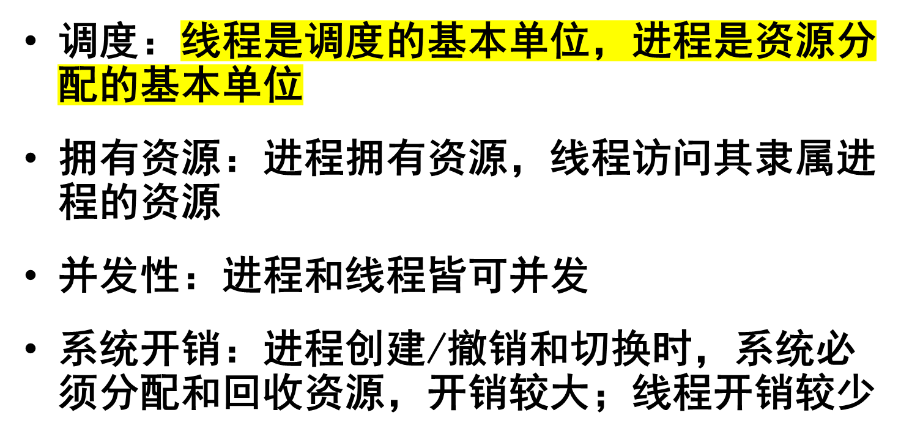
三、线程与进程的比较
Notes:
同一进程的所有线程共享大部分资源（除了堆栈外和执行状态外）

Slide 127
四、线程的属性
轻型进程：线程只拥有程序计数器、堆栈、TCB
独立调度和分派的基本单位：线程切换开销少
可并发执行：同一进程或不同进程的线程都可并发执行
共享进程资源：内存空间、公用变量、信号量等
Notes:
线程切换开销小，指的是统一进程的线程间切换。

Slide 128
五、线程的状态
执行状态：线程正获得CPU而运行
就绪状态：一旦获得CPU就可运行
阻塞状态：因等待某一事件而暂停
等同于进程

Slide 129
六、线程的创建和终止
创建：新线程由正在执行的线程所创建
线程创建一般通过创建函数（或系统调用）来实现，并提供相应的参数，如指向线程主程序的入口指针，堆栈的大小，优先级等
终止：线程同样有生命期，当线程完成任务后，会自动终止
线程终止还有可能由其它线程实现

Slide 130
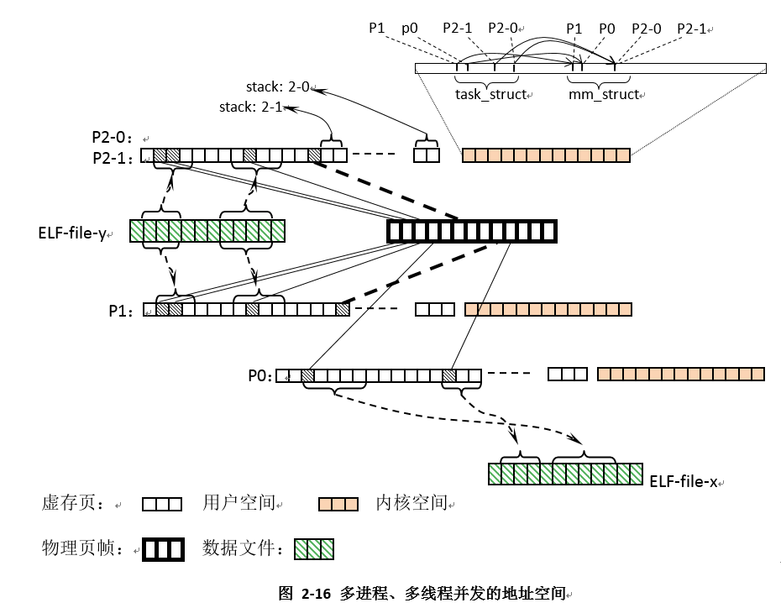
进程创建和线程创建过程的差异动态展示

Slide 131
七、多线程OS中的进程
作为系统资源分配的单位
可包括多个线程
进程不是一个可执行的实体

Slide 132
八、线程同步－－互斥锁(Mutex)
利用开锁/关锁实现互斥访问
Trylock非阻塞尝试
Notes:
Trylock,不阻塞。

Slide 133
八、线程同步－－条件变量
在进入临界区之前，先关上互斥锁，进行判断，是否条件可以满足
不能满足时，自行转为等待状态，并打开互斥锁
满足条件，则继续执行临界区，完成后，打开互斥锁

Slide 134
八、线程同步－－信号量机制
私用信号量：用于同一进程中不同线程之间的同步和通信
公用信号量：用于不同进程中的线程之间的同步和通信
Notes:
私有信号量在进程内部，OS不知道。
公用信号量，由OS提供，所有进程可见。

Slide 135
九、线程的分类
内核支持线程：线程的处理均由内核实现，内核为线程保留TCB，并通过TCB感知线程
用户级线程：线程的处理不通过内核实现，线程的状态信息等全部存放在用户空间中，内核不能感知用户级线程
组合方式
Notes:
用户级线程切换不许要操作系统参与，因此不需要内核态切换时间开销。
调度算法和灵活，完全有线程库自己控制。
用高级语言实现，可以跨平台使用，与操作系统无关。
问题：某一线程阻塞造成整个进程的所有线程无法执行；无法利用多核硬件

Slide 136
十、线程控制
1、内核支持线程的实现
线程创建新线程时，调用内核函数
内核支持的线程，其创建、调度都与仅有进程的创建与调度情况类似
Notes:
与进城类似，只是有较小的私有堆栈
切换开销比较大，需要进入内核太并返回

Slide 137
十、线程控制
2、用户级线程的实现
⑴、运行时系统
用于管理和控制线程的函数（过程）的集合
  用于创建和撤消线程的函数
  线程同步和通信的函数
  实现线程调度的函数等
Notes:
调度上与内核线程不同，对内核而言只是一个进程
比内核进程切换快，
调度可以自行设计
问题：阻塞一个线程，其他线程全部阻塞
无法使用多核处理器（对os而言进有一个进程）
组合方式更好

Slide 138
十、线程控制
2、用户级线程的实现
⑵、内核控制线程
内核控制线程又称为轻型进程（LWP），专门用于用户级线程与内核发生联系
每个用户级线程只要连接到LWP上，就具有了内核支持线程的所有属性

Slide 139
十、线程控制
2、用户级线程的实现
⑵、内核控制线程
设置LWP的优点：
  使系统保持尽量少的线程数目，节省系统开销
  用户级线程数目不限

Slide 140
十、线程控制
2、用户级线程的实现
⑵、内核控制线程
用户级线程
轻型进程LWP
内核级程
内核
CPU

